Slide 1
한국형 고혈압 예측 모델 개발 Hypertension Predictive Model 고혈압 진단기준에 따른 차이가 있을까?
Code States AI bootcamp 15th
정경재 (Cheong Kyung Jae)
Notes:
안녕하세요. 코드스테이츠 AI 15기 정경재입니다.
프로젝트 발표 시작하도록 하겠습니다.

Slide 2
TABLE OF CONTENTS
01
INTRODUCTION
Hypertension
Dataset & Purpose
02
DATA PREPARATION
Preprocessing
EDA
03
MODELING
Modeling(default)
Hyperparameter Tuning
04
INTERPRETAION
Feature Importance
PDP for features
05
CONCLUSIONS
Summary
Discussion
Notes:
시간관계상 빠르게 진행하겠습니다.

Slide 3
01
INTRODUCTION
Hypertension
Dataset & Purpose

Slide 4
Hypertension (고혈압)
고혈압이란?
-동맥을 지나는 혈액의 압력이 지속적으로 정상기준보다 높아진 상태
-고혈압성 합병증이 나타나기 전까지 증상이 나타나지 않는 '침묵의 살인자'
고혈압의 위험성
-대한민국 고혈압 추정 인구(성인기준) : 약1207만명 (28%) -전세계적으로 사망 위험요인 중 1위를 차지하고 있는 만성질환
-합병증 : 심혈관질환(뇌졸중,뇌출혈,심부전 등),고혈압성 망막증,신장기능저하
고혈압의 종류
-본태성 고혈압 : 고혈압 환자의 95%, 뚜렷한 원인이 밝혀지지 않은 고혈압
위험요인 : 고령, 성별, 가족력, 당뇨병, 고지혈증, 흡연, 폭음 등..
-이차성 고혈압 : 특정 원인 질환에 의한 고혈압, 수술 및 약물로 완치가능
참고자료(Reference)
-대한고혈압학회, 2021 Fact Sheet
-질병관리본부, 2019 국민건강영양조사
-대한의학회&질병관리본부, 2016 나와 가족을 위한 고혈압 예방과 관리 정보
Notes:
고혈압은 침묵의 살인자라고도 불리우는 질환입니다.
사망 위험요인 중 1위를 차지하는 만성질환이며
자료에 따르면 고혈압 환자의 95%는 뚜렷한 원인을 밝힐 수 없는 본태성 고혈압으로 분류됩니다.

Slide 5



Diagnostic Criteria (고혈압 진단기준)
120mmHg
130mmHg
140mmHg
160mmHg
SBP(수축기혈압)
SBP(수축기혈압)
DBP(이완기혈압)
DBP(이완기혈압)
80mmHg
90mmHg
100mmHg
정상혈압
상승혈압
고혈압1기
고혈압2기
정상혈압
고혈압전단계
고혈압1기
고혈압2기
정상혈압
주의혈압
고혈압전단계
고혈압1기
고혈압2기
진단기준 근거
-미국 : 2017, 미국심장학회(ACC)&미국심장협회(AHA) 고혈압 가이드라인
-유럽 : 2018, 유럽심장학회(ESC)&유럽고혈압학회(ESH) 고혈압 가이드라인
-한국 : 2018, 대한고혈압학회(KSH) 고혈압 진료지침
Notes:
고혈압의 진단기준은 오랜기간 동안 수축기 140, 이완기 90 이라는 수치로 진단되어져 왔습니다.
하지만 2017년 미국에서 진단기준을 130, 80으로 강화하였고, 유럽과 우리나라는 진단기준을 유지하는 보수적인 입장을 취해오고 있습니다.

Slide 6
Problems (문제정의)
고혈압의 위험성
-고혈압 전세계적으로 사망 위험요인 중 1위를 차지하고 있음
->고혈압 고위험군을 선별하고 고혈압을 예방하는 것은 중요한 문제
고혈압의 종류
-고혈압 환자의 95%가 원인을 알 수 없는 본태성 고혈압
->고혈압 위험요인에 대한 연구와 분석을 실시할 필요가 있음
->인공지능(AI) 머신러닝을 통한 예측 모델 개발 및 요인 분석의 필요성
고혈압 진단기준
-미국기준 : 수축기 130mmHg 이상 혹은 이완기 80mmHg 이상
-유럽기준 : 수축기 140mmHg 이상 혹은 이완기 90mmHg 이상
->각각의 진단기준에 따른 예측모델 개발 및 비교분석의 필요성
Notes:
95%가 뚜렷한 원인을 알 수 없는 본태성 고혈압이기 때문에 위험요인을 예측하고 분석하는 것은 매우 중요한 문제이고,
또한 각각의 진단기준에 따른 예측 모델을 개발하고 비교분석을 해볼 필요가 있습니다.

Slide 7
GOALS(목표 및 가설)
MODELING
EVALUATION
INTERPRETATION
진단기준(미국vs유럽) 별
고혈압 예측모델 개발
진단기준(미국vs유럽) 별
예측모델 성능 비교 일반화 가능성 비교
예측모델 해석을 통한
위험요인의 중요도 파악
위험요인의 경향성 파악
Notes:
따라서 다음과 같은 세가지의 목표 및 가설을 정의하였습니다.
고혈압 예측모델을 개발하고,
진단기준별로 비교분석 하고,
모델 해석으로 특성 중요도를 파악하는 것입니다.

Slide 8









DATASET(데이터 선정)
선정 데이터셋
대한민국 질병관리청
국민건강영양조사 제 8기 1,2차년도(2019~2020)
데이터셋 구성
검진조사 (비만,고혈압,당뇨,이상지질혈증, 등..)
건강설문조사 (이환, 의료이용, 음주, 흡연, 등..)
영양조사 (식품 및 영양소 섭취현황, 식생활행태, 등..)
데이터셋 준비과정
.sas7bdat
SAS
.csv
EXCEL
.csv
원시자료 출처 표기(Reference Citation)
-The eighth Korea National Health and Nutrition Examination Survey (KNHANES Ⅷ-1), 2019, Korea Disease Control and Prevention Agency
-The eighth Korea National Health and Nutrition Examination Survey (KNHANES Ⅷ-2), 2020, Korea Disease Control and Prevention Agency
-국민건강영양조사 원시자료 이용을 위한 [통계자료 이용자 준수사항 이행서약서] 및 [보안서약서] 서명 및 제출하였음.
Notes:
이번 프로젝트에서 사용한 데이터는 국민건강영양조사 8기 1,2차년도 원시자료입니다.

Slide 9
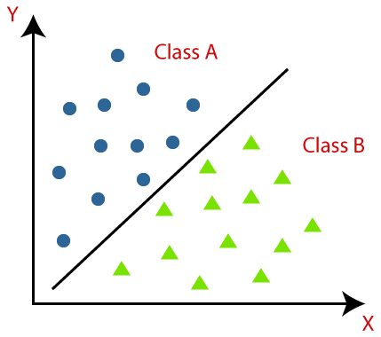
Machine Learning (문제유형, 타겟)
예측 모델 문제 유형
-고혈압 진단에 대한 예측 문제
-> 분류문제 (Classification Problem)
-> 이진분류문제 (Binary Classification)
예측 모델 타겟(Target)
-고혈압 여부 (YES : 1, NO: 0)
-수축기혈압(SBP) : 130mmHg 이상
-이완기혈압(DBP) : 80mmHg 이상
-혈압조절제 : 복용 중
-수축기혈압(SBP) : 140mmHg 이상
-이완기혈압(DBP) : 90mmHg 이상
-혈압조절제 : 복용 중
Notes:
이번 주제는 고혈압 진단에 대한 문제이기 때문에 분류문제로 정의하였고,
타겟은 고혈압 여부입니다.

Slide 10

Machine Learning (위험요인, 특성)
고혈압 위험요인
예측 모델 특성(Features)
-조절 불가 위험요인
성별(남성)
연령(남성 55세 이상, 여성 65세 이상)
가족력(조기심혈관질환)
-만성질환 위험요인
당뇨병(공복혈당 126이상, 당화혈색소 6.5이상)
이상지질혈증(고지혈증)
고콜레스테롤혈증(총콜레스테롤 240이상)
고중성지방혈증(중성지방 200이상)
-생활습관 위험요인
비만(BMI 25이상, 허리둘레 85~90이상)
흡연
폭음
운동부족, 스트레스, 과로, …
나트륨 과잉섭취, 지방 과잉섭취, …
-조절불가 위험요인
만나이 (age)
성별 (sex)
고혈압 가족력 (genetic_hbp)
-만성질환 위험요인
당뇨병 여부 (diabetes)
고콜레스테롤혈증 여부 (hyper_chol)
혈중 중성지방 (triglycerides)
-생활습관 위험요인
비만 (BMI)
현재 흡연 여부 (smoke)
폭음 여부 (heavy_drink)
참고자료(Reference)
-대한고혈압학회, 2021 Fact Sheet
-대한고혈압학회&질병관리본부, 2019 고혈압의 예방과 관리
-대한의학회&질병관리본부, 2019 일차의료용 근거기반 고혈압 임상진료지침
Notes:
대한고혈압학회에서 정의한 위험요인들을 위주로 특성을 정의하여 진행했습니다.

Slide 11
02
DATA PREPARATION
Preprocessing
EDA
Notes:
전처리 과정입니다.

Slide 12
Workflow (데이터 준비 과정)
데이터 불러오기
결측치 처리
Target 생성
EDA
Feature Engineering
상관관계 확인
이상치 처리
최종데이터 저장
RAW DATA MISSING VALUE
TARGET FEATURE
CORRELATION OUTLIER
EDA FINAL DATA

Slide 13
Raw Data & Missing Value
데이터 불러오기
결측치 처리
Target 생성
EDA
Feature Engineering
상관관계 확인
이상치 처리
최종데이터 저장
데이터 불러오기 & 추출 & 병합
원본데이터 Shape : 2019(8110, 831) & 2020(7359,762)
추출 columns : 총 23개
기본변수 : 개인고유번호(ID), 조사연도(year), 성별(sex), 만나이(age)
건강설문조사(이환) : 혈압조절제 복용, 인슐린 주사, 당뇨병약 복용, 당뇨병 의사진단, 이상지질혈증약 복용
건강설문조사(생활) : 1년간 음주빈도, 한번에 마시는 음주량, 현재흡연율
검진조사(가족력) : 고혈압 의사진단 여부(부), 고혈압 의사진단 여부(모)
검진조사(혈압측정) : 최종 수축기 혈압(2,3차 평균), 최종 이완기 혈압(2,3차 평균)
검진조사(신체계측) : 체중, 허리둘레, 체질량지수
검진조사(혈액검사) : 공복혈당, 당화혈색소, 총콜레스테롤, 중성지방
병합 후 Data Shape : (15469, 23)
결측치 처리
처리방식 : 제거
WHY ?? 결측치를 대체해야 할 근거가 부족 / 제거 후에도 충분한 Data 양 / 성인 데이터만 추출하기 위함
결측치 제거 과정에서 만19세 미만 데이터는 모두 제거 되었음
제거된 데이터 수 : 총 3896 개
제거 후 Data Shape : (11573, 23)
Notes:
우선 필요한 컬럼만 추출하고, 2019년과 2020년 데이터를 병합했습니다.
결측치는 제거하는 방법으로 처리하였습니다.

Slide 14
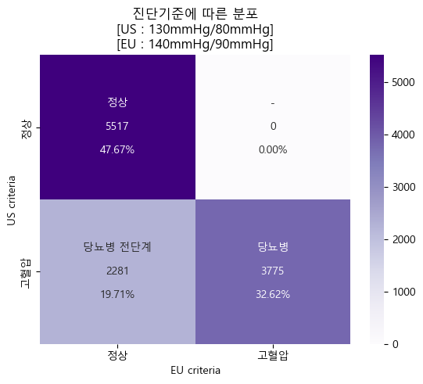
Target
데이터 불러오기
결측치 처리
Target 생성
EDA
Feature Engineering
상관관계 확인
이상치 처리
최종데이터 저장
Target 생성
Target (US) : 미국진단기준 고혈압 유병여부(Yes:1, No:0)
Target (EU) : 유럽진단기준 고혈압 유병여부(Yes:1, No:0)
고혈압 기준(셋 중 하나라도 만족하면 고혈압, Yes:1)
수축기혈압(SBP) 진단기준 이상(미국:130, 유럽:140)
이완기혈압(DBP) 진단기준 이상(미국:80, 유럽:90)
혈압조절제 복용 중
수축기혈압
[ HE_sbp ]
US
고혈압
[ HBP_US ]
이완기혈압
[ HE_dbp ]
EU
고혈압
[ HBP_EU ]
혈압조절제
[ DI1_2 ]
Notes:
다음으로 다음과 같은 기준으로 미국기준과 유럽기준 총 두 개의 타겟 데이터를 만들었습니다.

Slide 15
Feature Engineering
데이터 불러오기
결측치 처리
Target 생성
EDA
Feature Engineering
상관관계 확인
이상치 처리
최종데이터 저장
-당뇨병 = 당뇨의사진단 or 인쥴린주사 or 혈당강하제 복용중 or 공복혈당 126이상 or 당화혈색소 6.5이상
-고콜레스테롤혈증 = 총콜레스테롤 240이상 or 콜레스테롤강하제 복용중
-현재흡연율 = 평생 담배 5갑(100개비) 이상 피웠고 현재 담배를 피우는 사람
-폭음 = 술을 월 1회 이상 마시면서, 한번에 마시는 음주량이 남자 7잔이상, 여자 5잔이상인 사람
Feature 목록
-기본변수(분석에선 사용 안 함) 개인고유번호(ID) 조사연도(year) | -조절불가 위험요인 만나이 (age) 성별 (sex) 고혈압 가족력 (genetic_hbp) | -만성질환 위험요인 당뇨병 여부 (diabetes) 고콜레스테롤혈증 여부 (hyper_chol) 혈중 중성지방 농도 (triglycerides) | -생활습관 위험요인 비만 (weight, waist, BMI) 현재 흡연 여부 (smoke) 폭음 여부 (heavy_drink)
고혈압(부)
[ HE_HPfh1 ]
인슐린주사
[ DE1_31 ]
당뇨병 약
[ DE1_32 ]
당뇨의사진단
[ DE1_dg ]
콜레스테롤약
[ DI2_2 ]
음주빈도
[ BD_1_11 ]
고혈압(모)
[ HE_HPfh2 ]
공복혈당
[ HE_glu ]
당화혈색소
[ HE_HbA1c ]
콜레스테롤
[ HE_chol ]
1회 음주량
[ HE_HPfh2 ]
가족력
[ genetic_hbp ]
성별
[ sex ]
당뇨
[ diabetes ]
고콜레스테롤
[ hyper_chol ]
폭음
[ heavy_drink ]
현재 흡연
[ smoke ]
개인아이디
[ ID ]
조사연도
[ year ]
만나이
[ age ]
중성지방
[ triglycerides ]
체중
[ weight ]
허리둘레
[ waist ]
체질량지수
[ BMI ]
기본변수 제외 Feature 수 : 총11개 (범주형:6개, 연속형:5개)
Notes:
다음으로 위험요인은 크게 세종류로 나누었고, 여러 특성들을 조합하여 11개의 특성으로 가공했습니다.

Slide 16
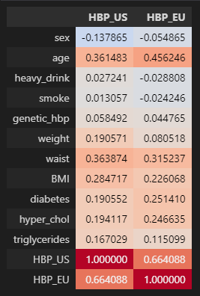
Correlation – Target Leakage
데이터 불러오기
결측치 처리
Target 생성
EDA
Feature Engineering
상관관계 확인
이상치 처리
최종데이터 저장
데이터 누수?
특성-타겟의 강한상관관계 (Target Leakage)
테스트 데이터셋의 불완전 분리 (Train-Test Contamination)
->모델링 과정에서 실시할 예정
타겟&특성 데이터 병합
->문제없음!
HBP_US, HBP_EU 두 column만 사용
DATA Leakage 방지
특성-타겟 상관관계 확인
특성 – 타겟의 상관관계가 높은 특성이 있는지 확인
Data Leakage 방지
Notes:
데이터누수를 방지하기 위해 타겟 데이터를 만들 때 쓴 특성들은 쓰지 않았고
문제없음을 확인했습니다.

Slide 17
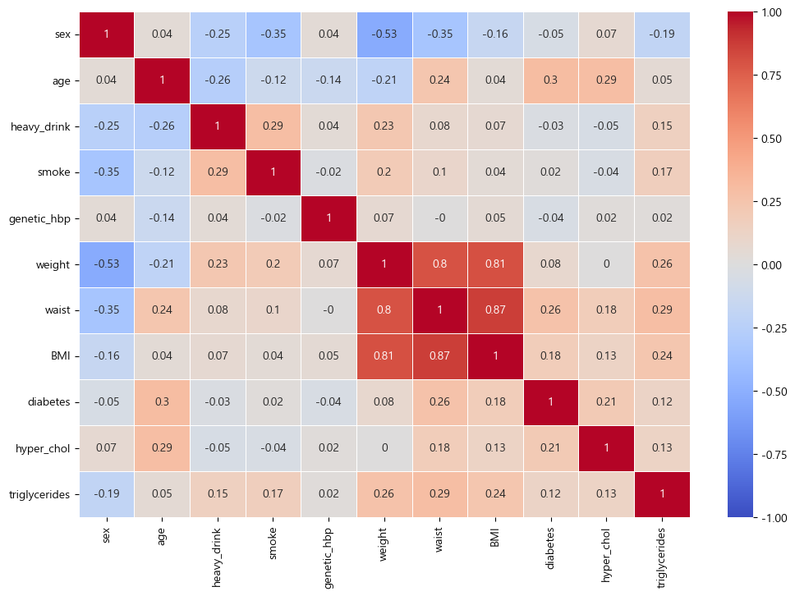
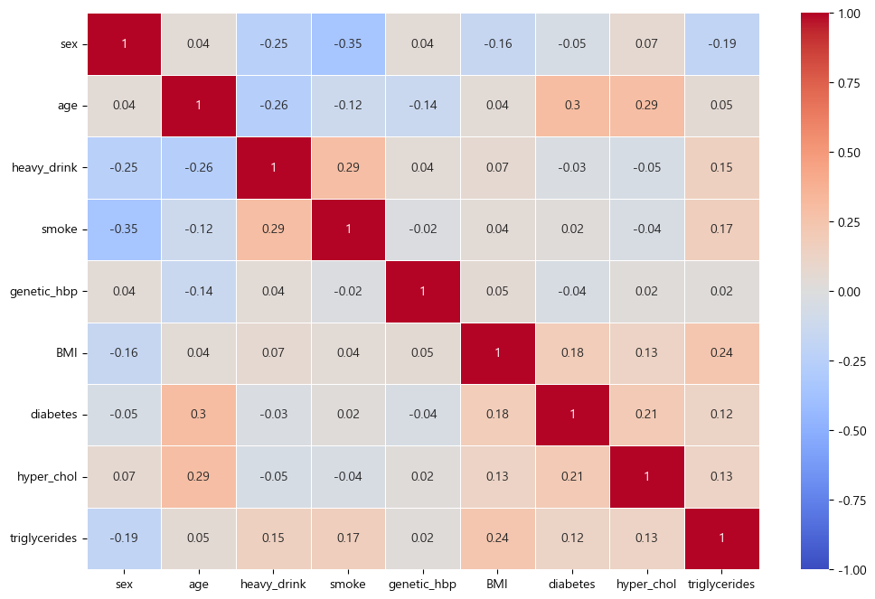
Correlation - Multicollinearity
데이터 불러오기
결측치 처리
Target 생성
EDA
Feature Engineering
상관관계 확인
이상치 처리
최종데이터 저장
다중공선성?
가족력
[ genetic_hbp ]
성별
[ sex ]
당뇨
[ diabetes ]
고콜레스테롤
[ hyper_chol ]
폭음
[ heavy_drink ]
현재 흡연
[ smoke ]
독립변수(특성)간에 강한 상관관계가 나타나는 문제
특성의 중요도 및 영향력을 잘 못 평가할 가능성 높아짐
서로 강한 상관관계가 있는 특성에 대한 처리가 필요!
만나이
[ age ]
중성지방
[ triglycerides ]
체질량지수
[ BMI ]
-> Data Shape
(11573, 15)
-> 제거할 특성
weight
waist
->제거 후 Shape
(11573, 13)
Notes:
그 다음으로 특성 간의 상관관계과 높게 나타난 특성 두개를 제거하였고,

Slide 18
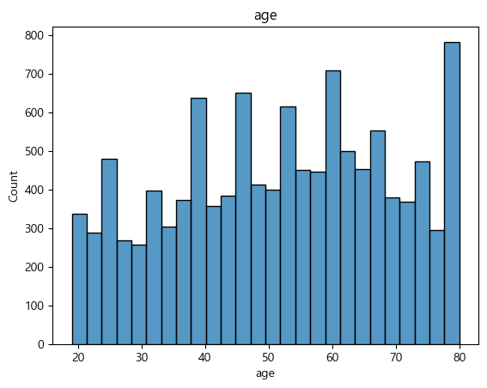
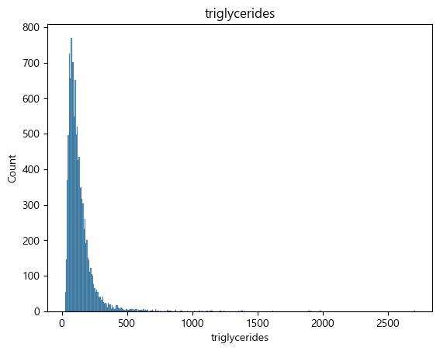
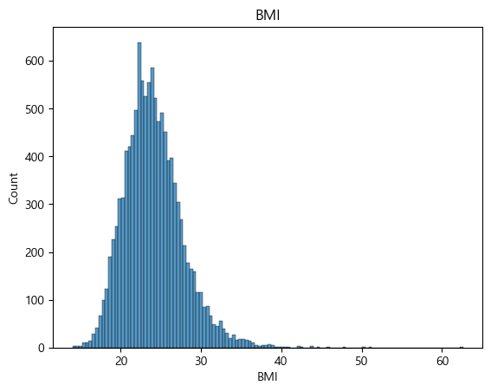
Outlier
데이터 불러오기
결측치 처리
Target 생성
EDA
Feature Engineering
상관관계 확인
이상치 처리
최종데이터 저장
연속형 변수 분포(히스토그램)
가족력
[ genetic_hbp ]
성별
[ sex ]
당뇨
[ diabetes ]
고콜레스테롤
[ hyper_chol ]
폭음
[ heavy_drink ]
현재 흡연
[ smoke ]
만나이
[ age ]
중성지방
[ triglycerides ]
체질량지수
[ BMI ]
Notes:
이상치를 살펴보았고,

Slide 19
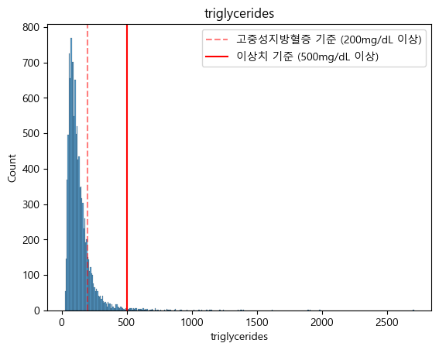
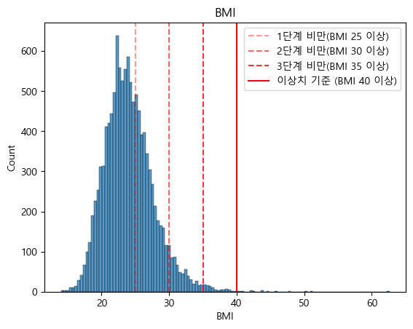
Outlier
데이터 불러오기
결측치 처리
Target 생성
EDA
Feature Engineering
상관관계 확인
이상치 처리
최종데이터 저장
중성지방
중성지방
[ triglycerides ]
체질량지수
체질량지수
[ BMI ]
-> Data Shape
(11573, 13)
-> 이상치 데이터 수
총 151 개
->제거 후 Shape
(11422, 13)
근거자료(Reference)
-한국지질동맥경화학회, 2015 이상지질혈증 치료지침
-국민건강보험공단, 2018 비만백서
Notes:
아래에 표기한 근거자료를 통해 정의하여 이상치를 제거하였습니다.

Slide 20
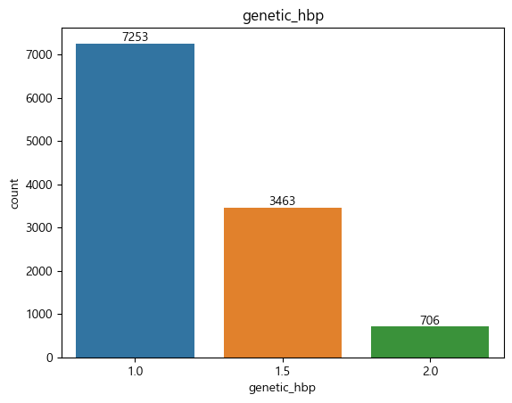
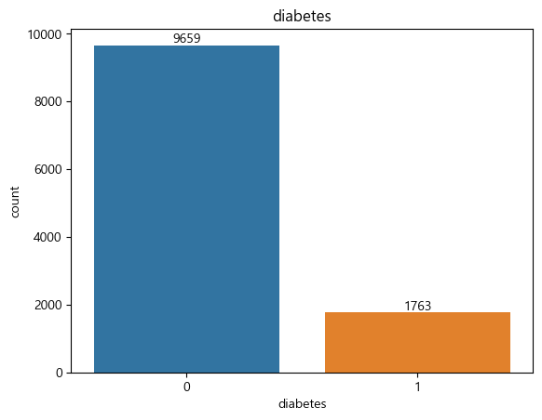
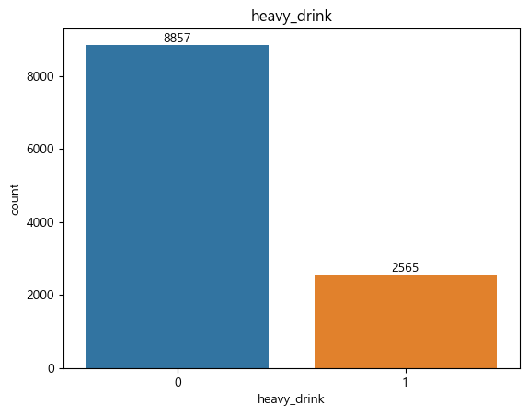
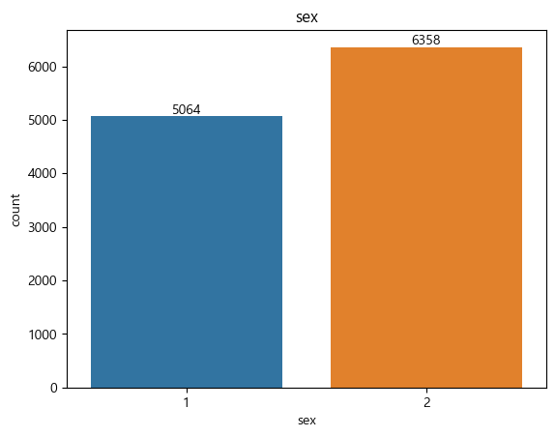
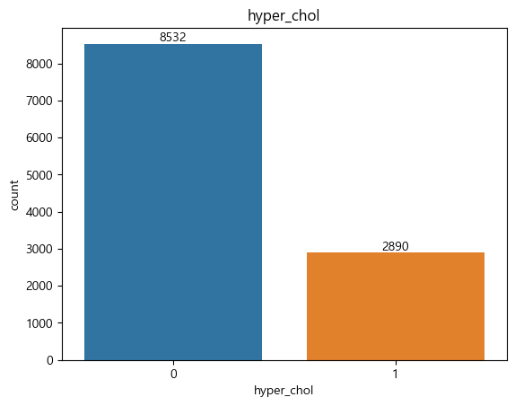
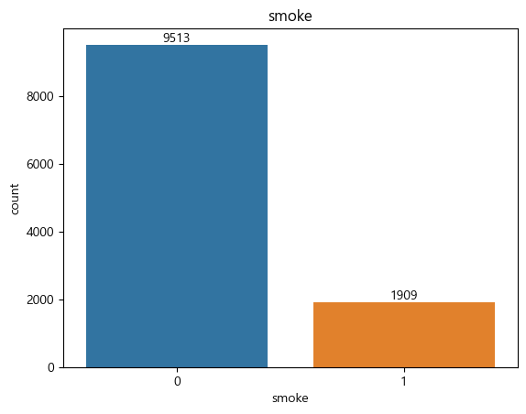
EDA – Final data
데이터 불러오기
결측치 처리
Target 생성
EDA
Feature Engineering
상관관계 확인
이상치 처리
최종데이터 저장
범주형 변수 분포(빈도그래프)
<조절불가 요인>
<만성질환 요인>
<생활습관 요인>
가족력
[ genetic_hbp ]
당뇨
[ diabetes ]
폭음
[ heavy_drink ]
성별
[ sex ]
고콜레스테롤
[ hyper_chol ]
현재 흡연
[ smoke ]
Notes:
최종 데이터에 대한 특징은 시간관계상 생략하겠습니다.

Slide 21

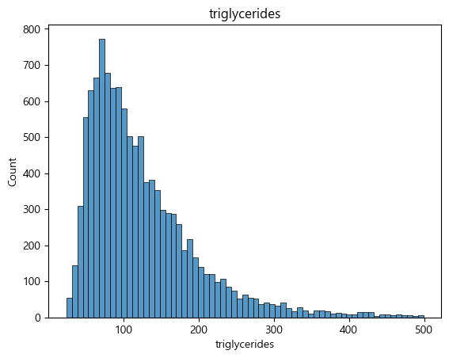
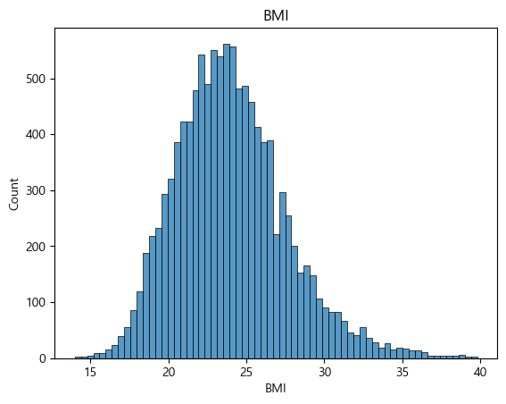
EDA – Final data
데이터 불러오기
결측치 처리
Target 생성
EDA
Feature Engineering
상관관계 확인
이상치 처리
최종데이터 저장
연속형 변수 분포(히스토그램)
<조절불가 요인>
<만성질환 요인>
<생활습관 요인>
만나이
[ age ]
중성지방
[ triglycerides ]
체질량지수
[ BMI ]

Slide 22
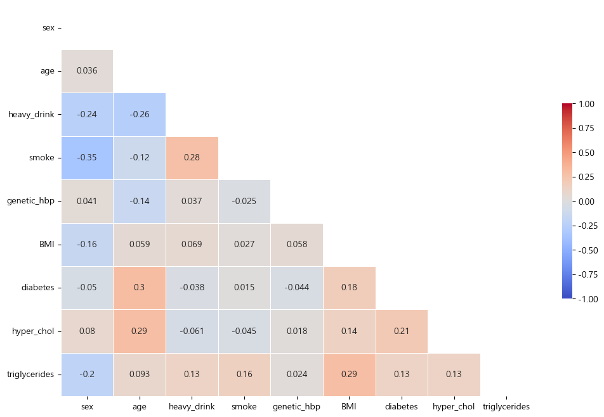
EDA – Final data
데이터 불러오기
결측치 처리
Target 생성
EDA
Feature Engineering
상관관계 확인
이상치 처리
최종데이터 저장
특성 상관관계 그래프

Slide 23

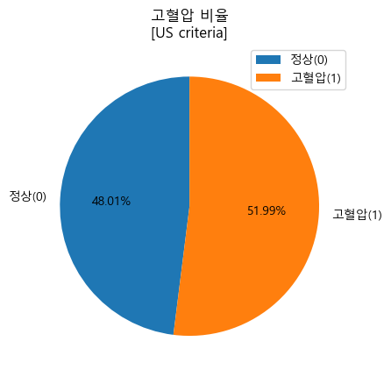
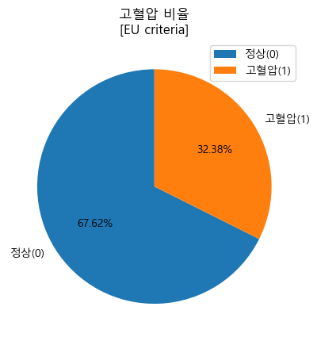
EDA – Final data
데이터 불러오기
결측치 처리
Target 생성
EDA
Feature Engineering
상관관계 확인
이상치 처리
최종데이터 저장
Target(HBP)

Slide 24
03
MODELING
Modeling(default)
Hyperparameter Tuning
Notes:
모델링 과정입니다.

Slide 25
Workflow (모델링 과정)
데이터셋 분리
기준모델
모델링 (기본)
최종모델 검증
모델비교
튜닝
모델비교 & 선택
최종모델 테스트
DATA SPLIT
BASELINE
MODELING(default)
COMPARING
MODELING(tuning) COMPARING
FINAL MODEL
MODEL TEST

Slide 26
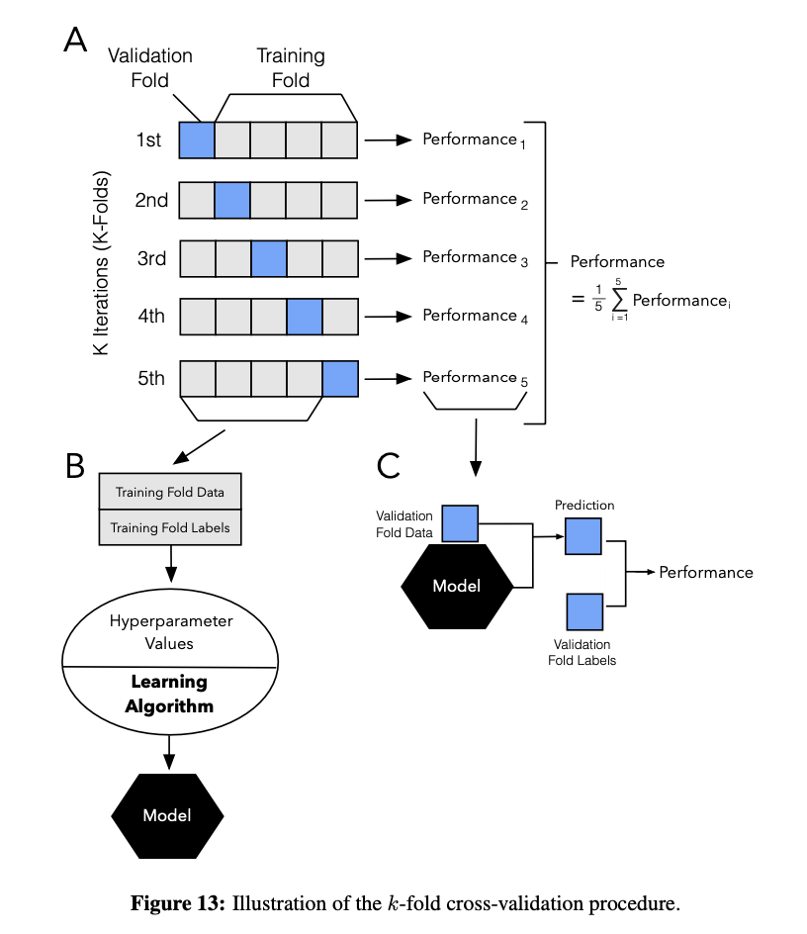
DATA SPLIT
데이터셋 분리
기준모델
모델링 (기본)
최종모델 검증
모델비교
튜닝
모델비교 & 선택
최종모델 테스트
데이터 누수?
Final data
(11422, 11)
특성-타겟의 강한상관관계 (Target Leakage) – 해결 완료!
테스트 데이터셋의 불완전 분리 (Train-Test Contamination)
테스트 데이터셋 분리를 통해 DATA Leakage 방지!
0.8
0.2
TRAIN
(9137, 11)
TEST
(2285, 11)
데이터 분리
훈련데이터 : 테스트데이터 = 8 : 2
X : Features (9개)
y_US : HBP_US
y_EU : HBP_EU
X_train
(9137, 9)
X_test
(2285, 9)
훈련데이터 검증 방식
y_train_US
(9137, )
y_test_US
(2285, )
CROSS-VALIDATION (K-FOLD)
WHY? 신뢰성을 높이기 위해 CV 방식을 채택
CV값, K값 모두 5로 통일하여 진행
y_train_EU
(9137, )
y_test_EU
(2285, )
Notes:
가장 먼저 훈련데이터와 테스트데이터를 8:2의 비율로 나누었습니다.
그리고 모든 검증과정은 교차검증을 통해 진행되었고, CV값은 5로 통일하여 진행했습니다.

Slide 27
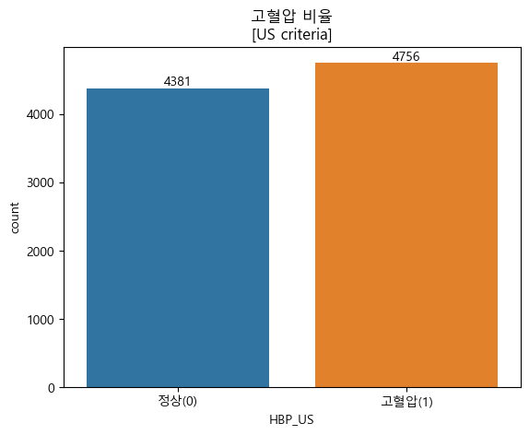


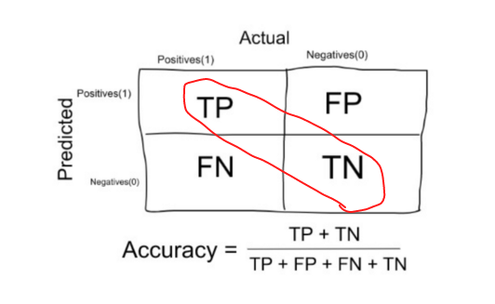
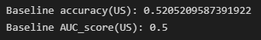
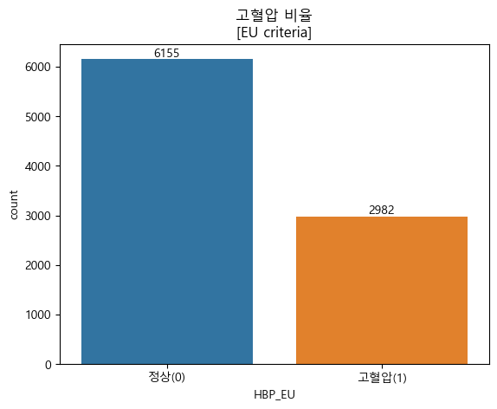

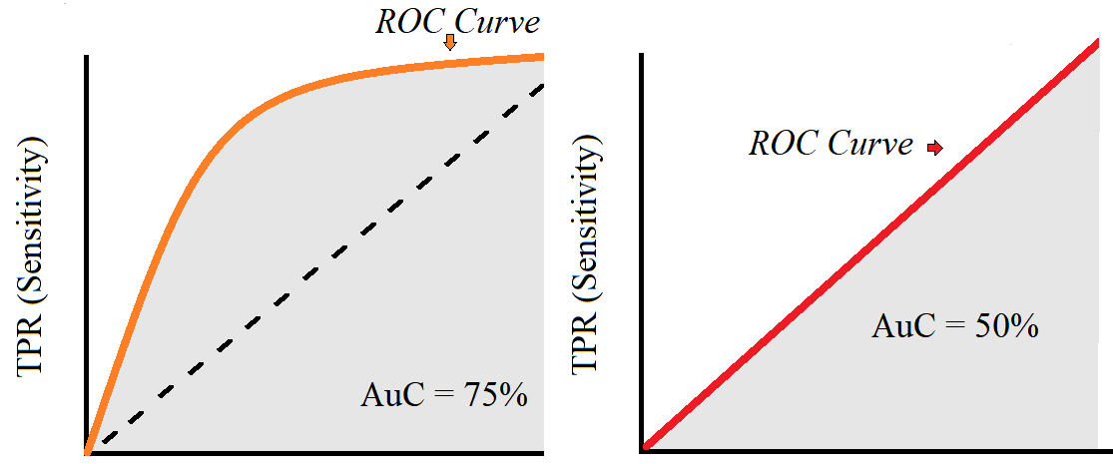
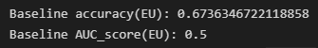
BASELINE
데이터셋 분리
기준모델
모델링 (기본)
최종모델 검증
모델비교
튜닝
모델비교 & 선택
최종모델 테스트
Baseline?
모델 평가의 기준이 되는 모델!
분류문제 : 타겟의 최빈 클래스
Evaluation Score
Accuracy
ROC_AUC score
Notes:
우선 분류 모델링에 앞서 타겟의 최빈 클래스로 기준모델을 만들었습니다.
데이터 불균형 문제가 없다고 판단해 정확도와 AUC스코어를 평가지표로 사용하였고 비교분석에는 AUC를 중점적으로 평가했습니다.

Slide 28
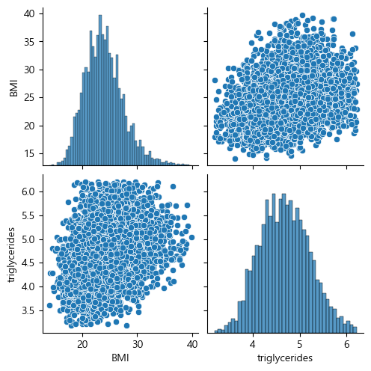
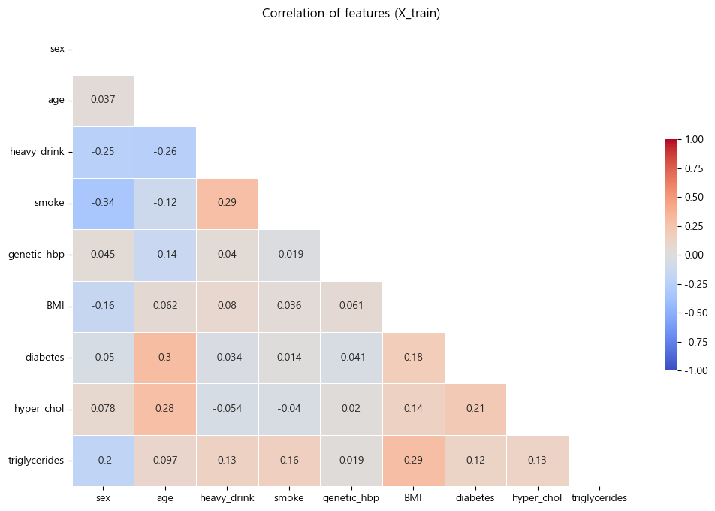
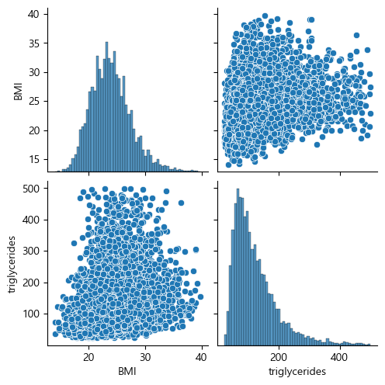
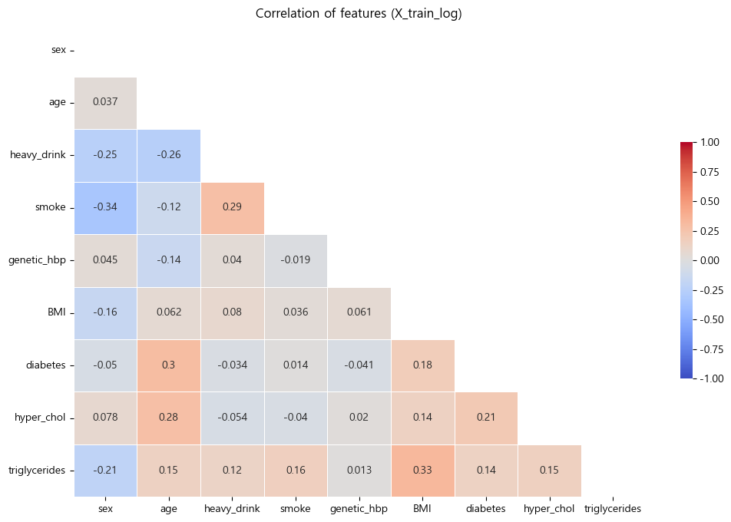
MODELING(default)
데이터셋 분리
기준모델
모델링 (기본)
최종모델 검증
모델비교
튜닝
모델비교 & 선택
최종모델 테스트
Models(Classification)
Train Data
중성지방
[ triglycerides ]
Linear Model
Logistic Regression
Tree Based Model
Decision Tree
Ensemble Model (Bagging)
Random Forest
Ensemble Model (Boosting)
XG Boost
X_train_log
(9137, 9)
Log Transformation
X_train
(9137, 9)
Notes:
우선은 총 네 종류의 모델을 디폴트 설정으로 모델링했습니다.
시간 관계상 바로 검증 스코어 비교분석으로 넘어가겠습니다.

Slide 29
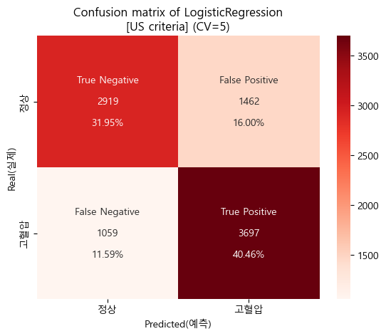
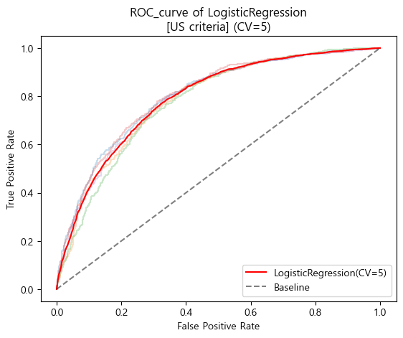
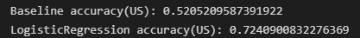
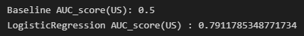
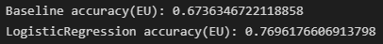
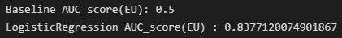
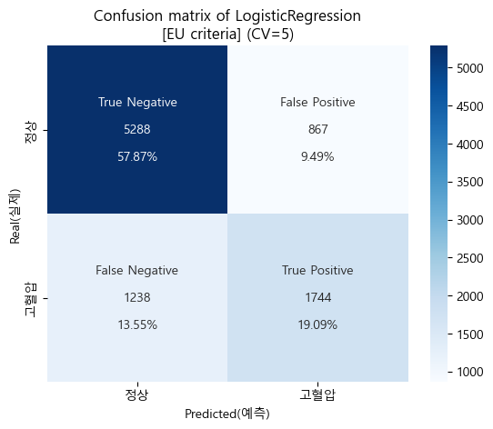
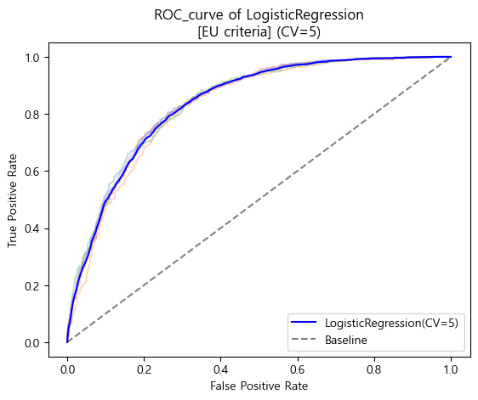
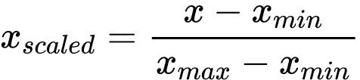
MODELING(default)
데이터셋 분리
기준모델
모델링 (기본)
최종모델 검증
모델비교
튜닝
모델비교 & 선택
최종모델 테스트
Logistic Regression
Linear Model
Pipeline
MinMaxScaler()
LogisticRegression()
Cross-Validation (CV=5)
MinMaxScaler?
Binary[0,1] -> [0,1]
Others -> [0,1]

Slide 30
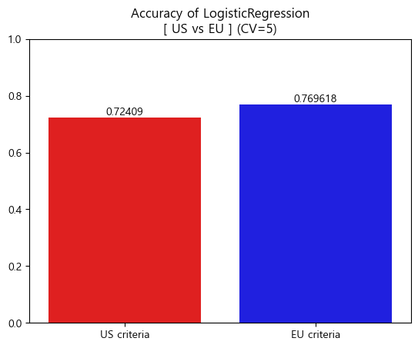
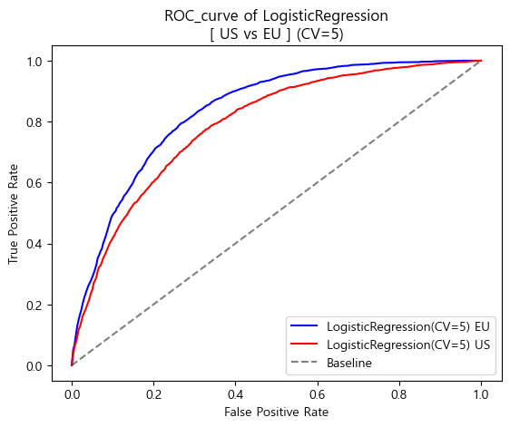
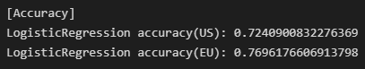
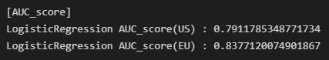
MODELING(default)
데이터셋 분리
기준모델
모델링 (기본)
최종모델 검증
모델비교
튜닝
모델비교 & 선택
최종모델 테스트
Logistic Regression
Linear Model
Pipeline
MinMaxScaler()
LogisticRegression()
Cross-Validation (CV=5)
MinMaxScaler?
Binary[0,1] -> [0,1]
Others -> [0,1]

Slide 31
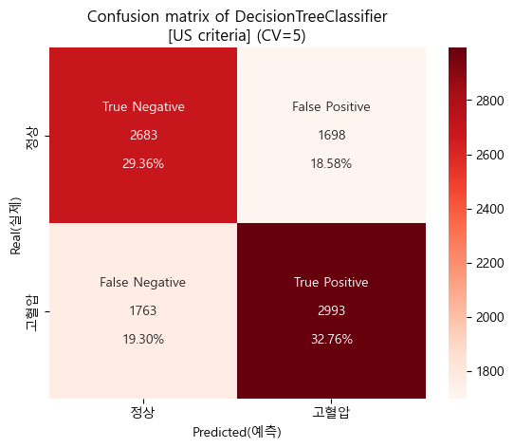
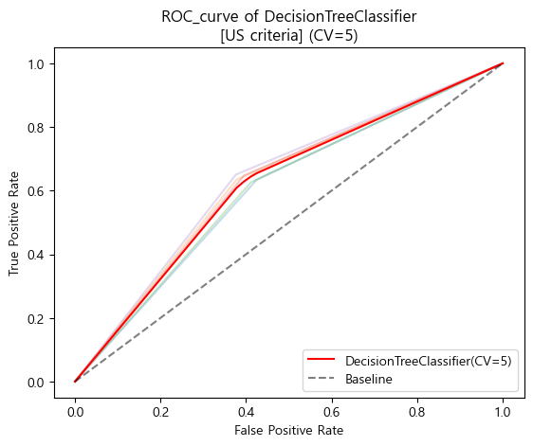
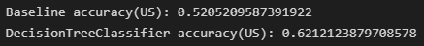
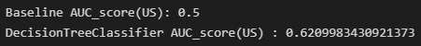
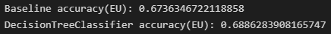



MODELING(default)
데이터셋 분리
기준모델
모델링 (기본)
최종모델 검증
모델비교
튜닝
모델비교 & 선택
최종모델 테스트
Decision Tree
Tree Based Model
Cross-Validation (CV=5)
Hyperparameters
random_state=42

Slide 32




MODELING(default)
데이터셋 분리
기준모델
모델링 (기본)
최종모델 검증
모델비교
튜닝
모델비교 & 선택
최종모델 테스트
Decision Tree
Tree Based Model
Cross-Validation (CV=5)
Hyperparameters
random_state=42

Slide 33








MODELING(default)
데이터셋 분리
기준모델
모델링 (기본)
최종모델 검증
모델비교
튜닝
모델비교 & 선택
최종모델 테스트
Random Forest
Tree Based Model
Ensemble Model(Bagging)
Cross-Validation (CV=5)
Hyperparameters
random_state=42
n_jobs=-1

Slide 34




MODELING(default)
데이터셋 분리
기준모델
모델링 (기본)
최종모델 검증
모델비교
튜닝
모델비교 & 선택
최종모델 테스트
Random Forest
Tree Based Model
Ensemble Model(Bagging)
Cross-Validation (CV=5)
Hyperparameters
random_state=42
n_jobs=-1

Slide 35








MODELING(default)
데이터셋 분리
기준모델
모델링 (기본)
최종모델 검증
모델비교
튜닝
모델비교 & 선택
최종모델 테스트
XG Boost
Tree Based Model
Ensemble Model(Boosting)
Cross-Validation (CV=5)
Hyperparameters
objective=‘binary:logistic’
eval_metric=‘auc’
random_state=42
n_jobs=-1

Slide 36




MODELING(default)
데이터셋 분리
기준모델
모델링 (기본)
최종모델 검증
모델비교
튜닝
모델비교 & 선택
최종모델 테스트
XG Boost
Tree Based Model
Ensemble Model(Boosting)
Cross-Validation (CV=5)
Hyperparameters
objective=‘binary:logistic’
eval_metric=‘auc’
random_state=42
n_jobs=-1

Slide 37







MODEL(default) - COMPARING
데이터셋 분리
기준모델
모델링 (기본)
최종모델 검증
모델비교
튜닝
모델비교 & 선택
최종모델 테스트
Models (default)
Logistic Regression
Decision Tree
Random Forest
XG Boost
Notes:
디폴트 모델간의 비교분석을 하겠습니다.
전반적으로 유럽기준이 미국기준보다 검증스코어가 높게 나타나고,
디시젼트리만 유독 낮은 검증스코어를 보여서 디시젼트리를 제외한 세개의 모델로 튜닝을 진행했습니다.

Slide 38





MODELING(tuning) - GridSearchCV
데이터셋 분리
기준모델
모델링 (기본)
최종모델 검증
모델비교
튜닝
모델비교 & 선택
최종모델 테스트
Logistic Regression
Pipeline
MinMaxScaler()
LogisticRegression()
Cross-Validation (CV=5)
GridSearchCV
CV=5
scoring=‘roc_auc’
Notes:
모델 튜닝은 그리드서치CV라는 모듈을 통해서 진행하였고, 시간관계상 바로 비교분석으로 넘어가도록 하겠습니다.

Slide 39





MODELING(tuning) - GridSearchCV
데이터셋 분리
기준모델
모델링 (기본)
최종모델 검증
모델비교
튜닝
모델비교 & 선택
최종모델 테스트
Random Forest
Cross-Validation (CV=5)
Hyperparameters
random_state=42
n_jobs=-1
GridSearchCV
CV=5
scoring=‘roc_auc’

Slide 40





MODELING(tuning) - GridSearchCV
데이터셋 분리
기준모델
모델링 (기본)
최종모델 검증
모델비교
튜닝
모델비교 & 선택
최종모델 테스트
XG Boost
Cross-Validation (CV=5)
Hyperparameters
objective=‘binary:logistic’
eval_metric=‘auc’
random_state=42
n_jobs=-1
GridSearchCV
CV=5
scoring=‘roc_auc’

Slide 41






MODEL(default) - COMPARING
데이터셋 분리
기준모델
모델링 (기본)
최종모델 검증
모델비교
튜닝
모델비교 & 선택
최종모델 테스트
Models (Tuning)
Logistic Regression
Random Forest
XG Boost
FINAL MODEL
XG Boost (Tuned)
Notes:
튜닝 전과 후를 시각화한 결과입니다.
튜닝 결과에서도 미국기준보다 유럽기준의 검증 스코어가 높게 나타났고,
비교분석시 AUC 스코어를 판단 근거로 삼았기 때문에 최종모델은 AUC스코어가 가장 높은 XG부스트 모델로 선정하였습니다.

Slide 42










FINAL MODEL - Evaluation
데이터셋 분리
기준모델
모델링 (기본)
최종모델 검증
모델비교
튜닝
모델비교 & 선택
최종모델 테스트
FINAL MODEL
XG Boost
Ensemble Model(Boosting)
Cross-Validation (CV=5)
Hyperparameters
Notes:
선택한 최종 모델에 대한 검증을 진행하였고,

Slide 43




FINAL MODEL - Evaluation
데이터셋 분리
기준모델
모델링 (기본)
최종모델 검증
모델비교
튜닝
모델비교 & 선택
최종모델 테스트
FINAL MODEL
XG Boost
Ensemble Model(Boosting)
Cross-Validation (CV=5)
Hyperparameters

Slide 44








FINAL MODEL - TEST
데이터셋 분리
기준모델
모델링 (기본)
최종모델 검증
모델비교
튜닝
모델비교 & 선택
최종모델 테스트
FINAL MODEL
XG Boost
Ensemble Model(Boosting)
Cross-Validation (CV=5)
Hyperparameters
Notes:
이젠 분리해 놓았던 테스트데이터로 일반화가능성을 살펴보도록 하겠습니다.
미국 진단기준의 경우엔 차이가 크게 나타나서 과적합이 발생한 것으로 보이고,
유럽 진단기준의 경우엔 차이가 작게 나타나서 일반화가 매우 잘 된 모델이라고 볼 수 있습니다.

Slide 45




FINAL MODEL - TEST
데이터셋 분리
기준모델
모델링 (기본)
최종모델 검증
모델비교
튜닝
모델비교 & 선택
최종모델 테스트
FINAL MODEL
XG Boost
Ensemble Model(Boosting)
Cross-Validation (CV=5)
Hyperparameters
Notes:
이 모두를 종합해서 보았을 때 성능과 일반화 가능성 모두 유럽의 진단기준이 훨씬 좋다고 볼 수 있습니다.

Slide 46
04
INTERPRETATION
Feature Importance
PDP for features
Notes:
이젠 모델에 대한 해석을 진행하도록 하겠습니다.

Slide 47
Workflow (모델 해석)
특성별 분석
특성 중요도
순열 중요도
해석 요약
FEATURE
IMPORTANCE
(MDI)
PERMUTATION IMPORTANCE
PARTIAL
DEPENDENCE
PLOT
SUMMARY

Slide 48





FEATURE IMPORTANCE (MDI)
특성별 분석
특성 중요도
순열 중요도
해석 요약
Feature Importance (MDI)
X_test Correlation
트리기반 모델에서 평균적인 불순도 감소량에 따른 특성 중요도
High cardinality 특성에 높은 값을 부여하는 문제가 있으므로 주의
특성간 상관관계가 크지 않음
상관관계 고려하지 않고 해석가능
Notes:
우선 특성간 상관관계가 크지 않아서, 상관관계는 고려하지 않고 해석하겠습니다.
트리기반 모델의 특성중요도를 살펴본 것인데,
특성중요도는 값이 다양할 수록,
즉 카디널리티가 클수록 높은 값을 부여하는 문제가 있어서,

Slide 49




PERMUTATION IMPORTANCE
특성별 분석
특성 중요도
순열 중요도
해석 요약
Permutation Importance
하나의 특성에 노이즈를 주어서 얼마나 성능이 변하는 지를 살펴보는 방법
모든 모델에 범용적으로 적용 가능한 Model-Agnostic한 방법
F.I.(MDI) 보다 High Cardinality특성에 덜 치우진 결과를 보여줌
Notes:
그 단점을 보완하는 것 중 하나가 순열중요도 입니다.
공통적으로 나이, 비만도, 가족력을 가장 중요한 특성이라고 판단하고 있습니다.
여기서 0에 거의 수렴하는 흡연여부를 제외한 나머지 특성들에 대한 경향성을 살펴보도록 하겠습니다.

Slide 50






Feature Analysis - PDP
특성별 분석
특성 중요도
순열 중요도
해석 요약
PDP(Partial Dependence Plot)
평균적으로 모델이 특정 특성의 변화에 따라 어떻게 예측하는지를 보여주는 그래프
각 특성 간의 독립성을 전제로 함
특성의 분포에 따라서도 비현실적인 예측 값을 낼 수도 있으므로 주의
<조절 불가 요인 : 나이, 성별, 가족력>
연속형
범주형
범주형
만나이
[ age ]
성별
[ sex ]
가족력
[ genetic_hbp ]
Notes:
특성의 분포에 따른 영향력을 볼 수 있는 PDP를 통해 경향성을 파악하였습니다.
우선 조절 불가 요인에서는 연령이 높을수록 고혈압 예측 확률이 꾸준히 증가하고, 여성보다 남성이 더 예측확률이 높게 나오고, 가족력이 강할수록 예측확률이 더 커집니다.

Slide 51






Feature Analysis - PDP
특성별 분석
특성 중요도
순열 중요도
해석 요약
PDP(Partial Dependence Plot)
평균적으로 모델이 특정 특성의 변화에 따라 어떻게 예측하는지를 보여주는 그래프
각 특성 간의 독립성을 전제로 함
특성의 분포에 따라서도 비현실적인 예측 값을 낼 수도 있으므로 주의
<만성질환 요인 : 중성지방, 고콜레스테롤혈증, 당뇨병>
연속형
범주형
범주형
중성지방
[ triglycerides ]
고콜레스테롤
[ hyper_chol ]
당뇨
[ diabetes ]
Notes:
그 다음으로 만성질환 요인들에서는 중성지방의 경우에도 꾸준히 예측확률이 커지고, 고콜레스테롤혈증이 있거나 당뇨가 있는경우 예측확률이 더 크게 나타납니다.

Slide 52




Feature Analysis - PDP
특성별 분석
특성 중요도
순열 중요도
해석 요약
PDP(Partial Dependence Plot)
평균적으로 모델이 특정 특성의 변화에 따라 어떻게 예측하는지를 보여주는 그래프
각 특성 간의 독립성을 전제로 함
특성의 분포에 따라서도 비현실적인 예측 값을 낼 수도 있으므로 주의
<생활습관 요인 : 비만, 폭음>
연속형
범주형
체질량지수
[ BMI ]
폭음
[ heavy_drink ]
Notes:
그 다음엔 생활습관과 관련 요인에서는 BMI는 비만 1단계 진단기준인 25를 기준으로 급증하는 것을 알 수 있고, 폭음을 하는 사람의 고혈압 예측확률이 더 높게 나타납니다.

Slide 53
INTERPRETATION SUMMARY
특성별 분석
특성 중요도
순열 중요도
해석 요약
Permutation Importance
US criteria : 나이 >> BMI >> 가족력 > 성별 >> 폭음 > 고콜레스테롤혈증 > 중성지방 >> 당뇨
EU criteria : 나이 >>> BMI >> 가족력 > 고콜레스테롤혈증 >> 폭음 > 당뇨 > 성별 > 중성지방
공통 중요도 TOP1 : 나이
공통 중요도 TOP3 : 나이, BMI, 가족력
PDP (미국,유럽 기준 공통사항)
<조절 불가 요인 : 나이, 성별, 가족력>
나이 : 나이에 따라 꾸준히 예측확률 증가
성별 : 여성에 비해 남성의 고혈압 예측 확률이 상대적으로 더 큼
가족력 : 고혈압 가족력이 클수록 고혈압 예측 확률이 커짐
<만성질환 요인 : 중성지방, 고콜레스테롤혈증, 당뇨병>
중성지방 : 중성지방 수치에 따라 꾸준히 예측확률 증가, 고중성지방혈증 진단기준(200mg/dL)에서 예측 확률 급증
고콜레스테롤혈증 : 고콜레스테롤 혈증을 가진 경우 예측확률이 상대적으로 더 큼
당뇨병 : 당뇨병을 가진 경우 예측확률이 상대적으로 더 큼
<생활습관 요인 : 비만, 폭음>
비만 : BMI 수치에 따라 꾸준히 예측확률 증가, 비만 1단계 기준(25)에서 예측 확률 급증
폭음 : 폭음을 하는 경우 예측 확률이 상대적으로 더 큼
Notes:
앞에서 언급한 내용을 정리한 것이며, 시간관계상 넘어가겠습니다.

Slide 54
05
CONCLUSIONS
Summary
Discussion
Notes:
결론입니다.

Slide 55
SUMMARY(요약)
MODELING
EVALUATION
INTERPRETATION
진단기준(미국vs유럽) 별
고혈압 예측모델 개발
진단기준(미국vs유럽) 별
예측모델 성능 비교 일반화 가능성 비교
예측모델 해석을 통한
위험요인의 중요도 파악
위험요인의 경향성 파악
Classification(분류) 이진분류(Binary)
Final Model(튜닝 후)
XG Boost Model
예측모델 성능 비교
US < EU
일반화 가능성 비교
US < EU
중요도 TOP1 특성
나이
순열중요도 TOP3
나이 >> BMI >> 가족력
Notes:
목표 및 가설에 따라 요약해보겠습니다.
예측모델은 분류 문제로 정의했고, 최종 모델은 튜닝과정을 거친 XG부스트 모델이었습니다.
다음으로 유럽 진단기준이 성능과 일반화가능성이 더 높게 나타났습니다.
다음으로 공통적으로 가장 중요한 특성은 나이 특성이었고, 순열 중요도에선 진단기준에 관계없이 나이 비만도 가족력 순으로 중요도가 높게 나타났습니다.

Slide 56
DISCUSSION(결론,한계점)
결론
미국진단기준에 비해 유럽진단기준이 모델 성능 & 일반화 가능성 모두 상대적으로 높았음
미국 진단기준을 따라가기보단 유럽처럼 보수적인 입장을 취하는 것이 더 나을 것으로 판단 됨
특성중요도 및 순열중요도 순위에서 나이가 가장 높았음 (고령일수록 확률증가)
고혈압 고위험군 선별 정책 및 고혈압 예방 정책 수립에 있어 고령층을 최우선으로 고려해야 할 것이라 판단 됨
나이에 뒤이어 공통적으로 중요한 특성은 BMI, 가족력이었음
비만인 경우와 고혈압 가족력이 있는 경우, 고혈압에 더욱 주의를 기울일 필요가 있음
그 외에도 이상지질혈증여부, 당뇨병여부, 폭음여부에 따라 고혈압 예측 확률이 증가함
고혈압 예방을 위해 콜레스테롤, 중성지방, 혈당 관리가 필요하며, 음주도 줄이는 것이 좋을 것이라 판단 됨
한계점
고혈압 위험요인들 중 운동부족, 스트레스, 나트륨 과잉 섭취 등 중요하다 알려진 변수를 이용할 수 없었음
수치화에 어려움이 있거나 결측치가 많거나 기준을 설정하기 힘들어 포함시키지 못했음
해당 변수에 대한 수치화 가능한 지표가 필요할 것으로 판단됨
다중공선성의 문제로 복부비만의 지표인 허리둘레에 대한 변수를 제거하고 모델링을 진행하고 분석을 진행함
BMI와 복부비만 중 어떤 요인이 더 중요한 지표인지에 대한 객관적인 근거가 필요함
가족력 변수는 유럽기준과 동일한 대한민국 기준으로 기록된 변수이므로 미국진단기준과 맞지 않았을 가능성이 있음
미국진단기준에 따른 가족력여부에 대한 변수정보가 있으면 좋을 것 같다 생각함
설문조사 변수들 중 모르겠다 응답한 경우도 0으로 결과를 반환함
실제 비율과 차이가 발생했을 가능성이 있으므로, 좀 더 세밀하고 정확한 설문조사가 요구됨
Notes:
이를 통해 결론을 지어보면, 유럽의 진단기준이 모델의 성능과 일반화 가능성이 더 높게 나타나므로 예측의 관점에서는 보수적인 입장을 유지하는 것이 더 나을 것이라 보고,
특성들 중에서 나이가 가장 중요도가 높고, 고령일수록 예측확률이 증가하므로 고혈압 정책은 고령층을 최우선으로 고려하는 것이 좋을 것이라 보고,
나이에 이어서 비만, 가족력도 중요도가 높은 특성이었기 때문에 비만이거나 가족력이 있는 경우 고혈압에 좀 더 주의를 기울일 필요가 있습니다.
제가 생각하는 본 프로젝트의 한계점으로는 복부비만, 나트륨 과잉섭취 처럼 중요하다 알려진 변수를 사용할 수 없었던 점과
가족력 변수의 기준이 유럽기준과 동일한 보수적인 진단기준이라서 미국기준과 맞지 않았던 점 등을 꼽을 수 있을 듯 합니다.

Slide 57
THANKS!
Codestates AI bootcamp 15th
정경재 KyungJae Cheong
Daniel Cheong
Email : dankool@naver.com
Github : https://github.com/kyungjaecheong
Blog : https://velog.io/@dankj1991
Notes:
이것으로 발표를 마치도록 하겠습니다.
감사합니다.

